Slide 1
VFDL導出について
経営工学研究室
修士2年武井宏樹

Slide 2


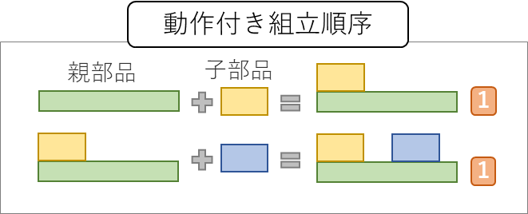
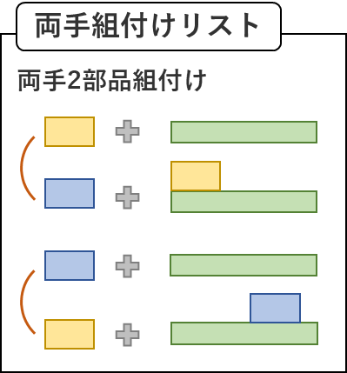
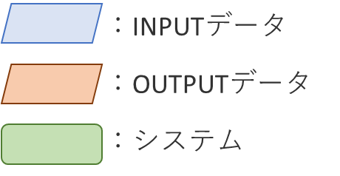
複数の作業に対応したVFDLの導出手順
③VFDLを作成する
3DCAD
データ
・組立位置情報
・組付け
・部品属性
Maya
(PLPシステム)
手入力
レイアウト情報
変化のパターンリスト
①組付けが10種類の作業のうちどれになるか分類
②組立順序に動作番号を付ける
工具を用いる部品の情報
・部品属性
・中間製品属性
・組立位置情報
・組付表
組立順序
作業別シミュレーションシステム
手入力
・部品特性
・接触線特性
・部品特性要因評価
・組付け特性要因評価
動作付き組立順序作成システム
動作付き
組立順序
VFDL
両手組付けリスト作成システム
両手組付けリスト
やりづらさに関する情報
手入力

Slide 3
このシステムが対応している箇所
③VFDLを作成する
3DCAD
データ
・組立位置情報
・組付け
・部品属性
Maya
(PLPシステム)
手入力
レイアウト情報
変化のパターンリスト
工具を用いる部品の情報
・部品属性
・中間製品属性
・組立位置情報
・組付表
組立順序
作業別シミュレーションシステム
手入力
・部品特性
・接触線特性
・部品特性要因評価
・組付け特性要因評価
動作付き組立順序作成システム
動作付き
組立順序
VFDL
両手組付けリスト作成システム
両手組付けリスト
やりづらさに関する情報
手入力

Slide 4
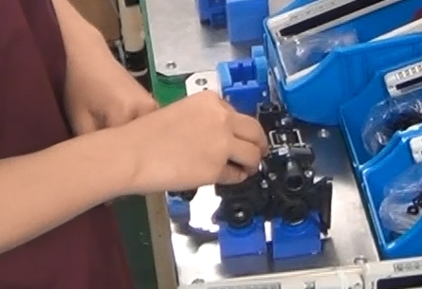
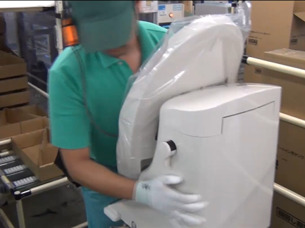
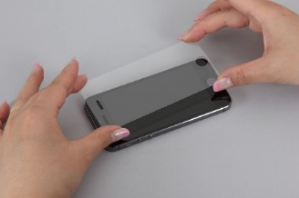
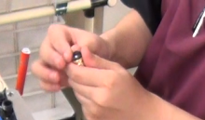
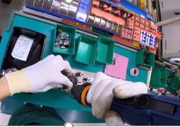
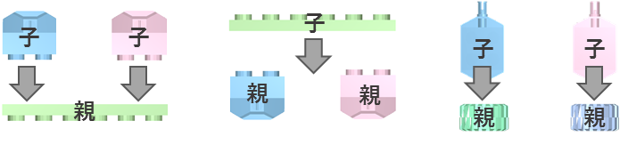
対応した動作
右手での組付け
大物組付け
親部品が大物
子部品が大物
親子両方大物
両方の手で部品を運び組付ける動作
従来と同じ右手で子部品、左手で親部品を扱う組付け
要援助組付け
手組み
部品を運んでくる時は片手、組付けるときは両手の動作
治具に付けずに手で組付ける動作
工具での組付け
両手2部品組付け
親1子2
親2子1
親2子2
親1子2
親2子1
親2子2
ネジを工具に付けてから組付ける組立
2つの部品を同時に組付ける動作
Notes:
これら6つの組付けの動作を考えると，大物組付けと両手2部品組付けに3つのバリエーションがあり，
全部で10個の動作になります．

Slide 5
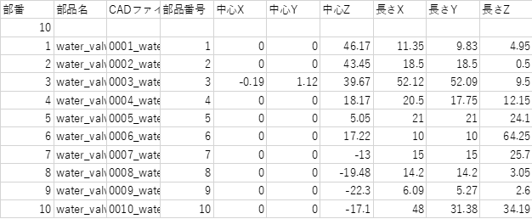
インプットデータについて
レイアウト情報
部品の初期位置
動作付き組立順序
部品の組付く順番＆動作
組付け
どの接触線を使っているか
組立位置情報
接触線情報と組付け方向
部品属性
部品同士が組付く時の位置関係
変化のパターンリスト
指定した動作の内容
赤枠で囲った場所が新しく作成したもの

Slide 6
変化のパターンリスト
組立作業を行うために必要な変化(動作)が記述してある

Slide 7
動作付き組立順序
手組みの場合は手組みを行う位置の治具に変更する※あらかじめレイアウト情報に手組みを行う位置の治具を作成しておくこと
親部品
子部品
中間製品
工具での組付けの場合は使用する工具番号を入れる
-3：工具での組付け(まゆかさんでの工具パターン1)
-2：工具での組付け(まゆかさんでの工具パターン2)
-1，0：右手での組付け 1：親部品2つの両手2部品組付け
2：子部品2つの両手2部品組付け 3：手組み
4：要援助組付け 5：子部品のみが大物の場合の大物組付け6：親部品のみが大物の場合の大物組付け
7：親部品・子部品両方とも大物の場合の大物組付け
動作番号の数字を変えると動作を変更できる

Slide 8
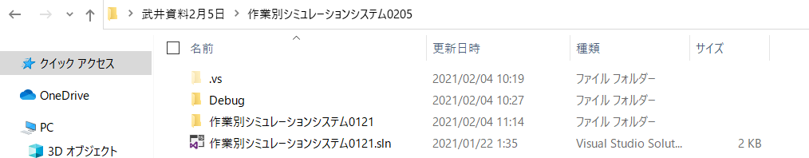
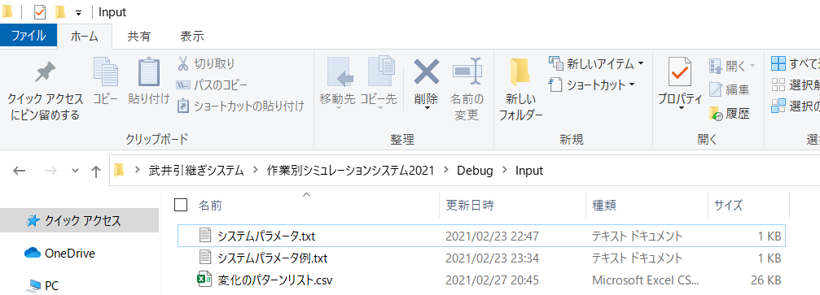
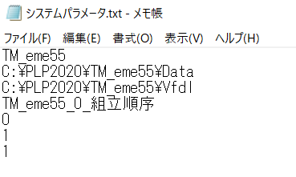
システムパラメータについて
作業別シミュレーションシステムを使用
作業別シミュレーションシステムの中のDebugをクリック
Debugの中のinputをクリック
※変化のパターンリストはシステムパラメータと同じ場所に入れること！！
製品名
インプットデータが入っている場所
出力場所
組立順序のファイル名
※ファイルの番号が変わる直前まで
新しいNOS0かどうか
0なら古い1なら新しいNOS0
VFDLを出力するかどうか
0ならVFDLと評価、1なら評価だけ、2ならVFDLだけ
読み込む組立順序の最大のファイル名

Slide 9
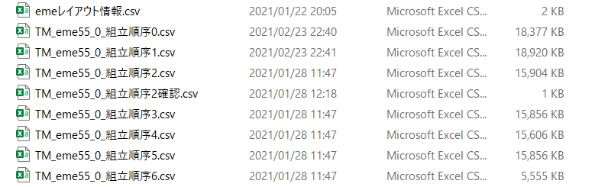
システムパラメータについて~組立順序のファイル名について~
オレンジで囲った箇所が変わるので，その直前の緑の線を引いたところまでを記述する
製品名
インプットデータが入っている場所
出力場所
組立順序のファイル名
※ファイルの番号が変わる直前まで
新しいNOS0かどうか
0なら古い1なら新しいNOS0
VFDLを出力するかどうか
0ならVFDLと評価、1なら評価だけ、2ならVFDLだけ
読み込む組立順序の最大のファイル名

Slide 10
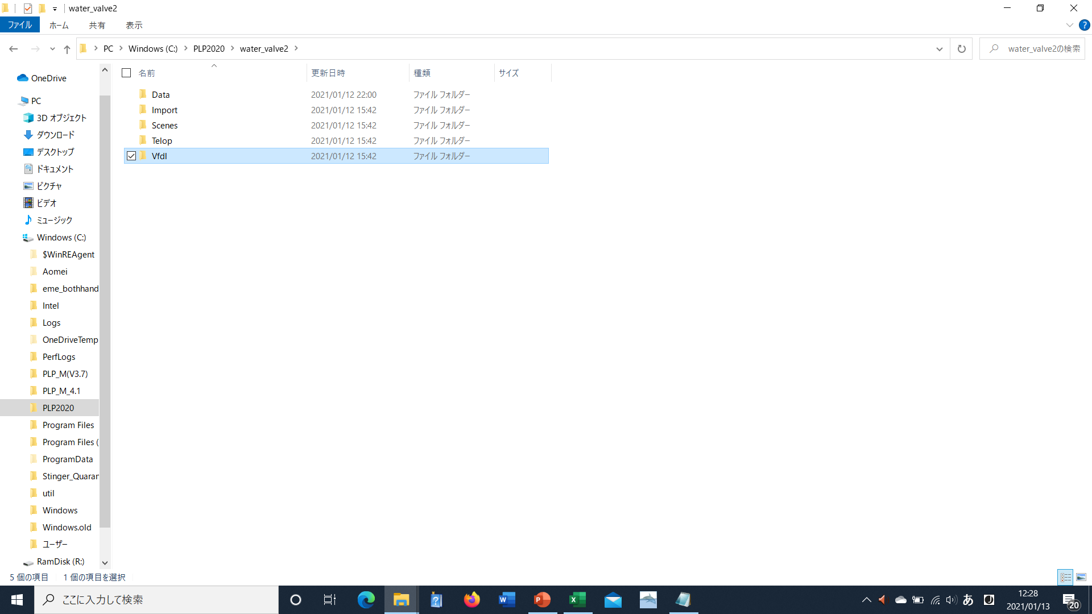
VFDLのファイルをPLPシステムで作成されるVfdlフォルダの中に入れる
VFDLの出力先がVfdlフォルダならこの作業はいりません

Slide 11
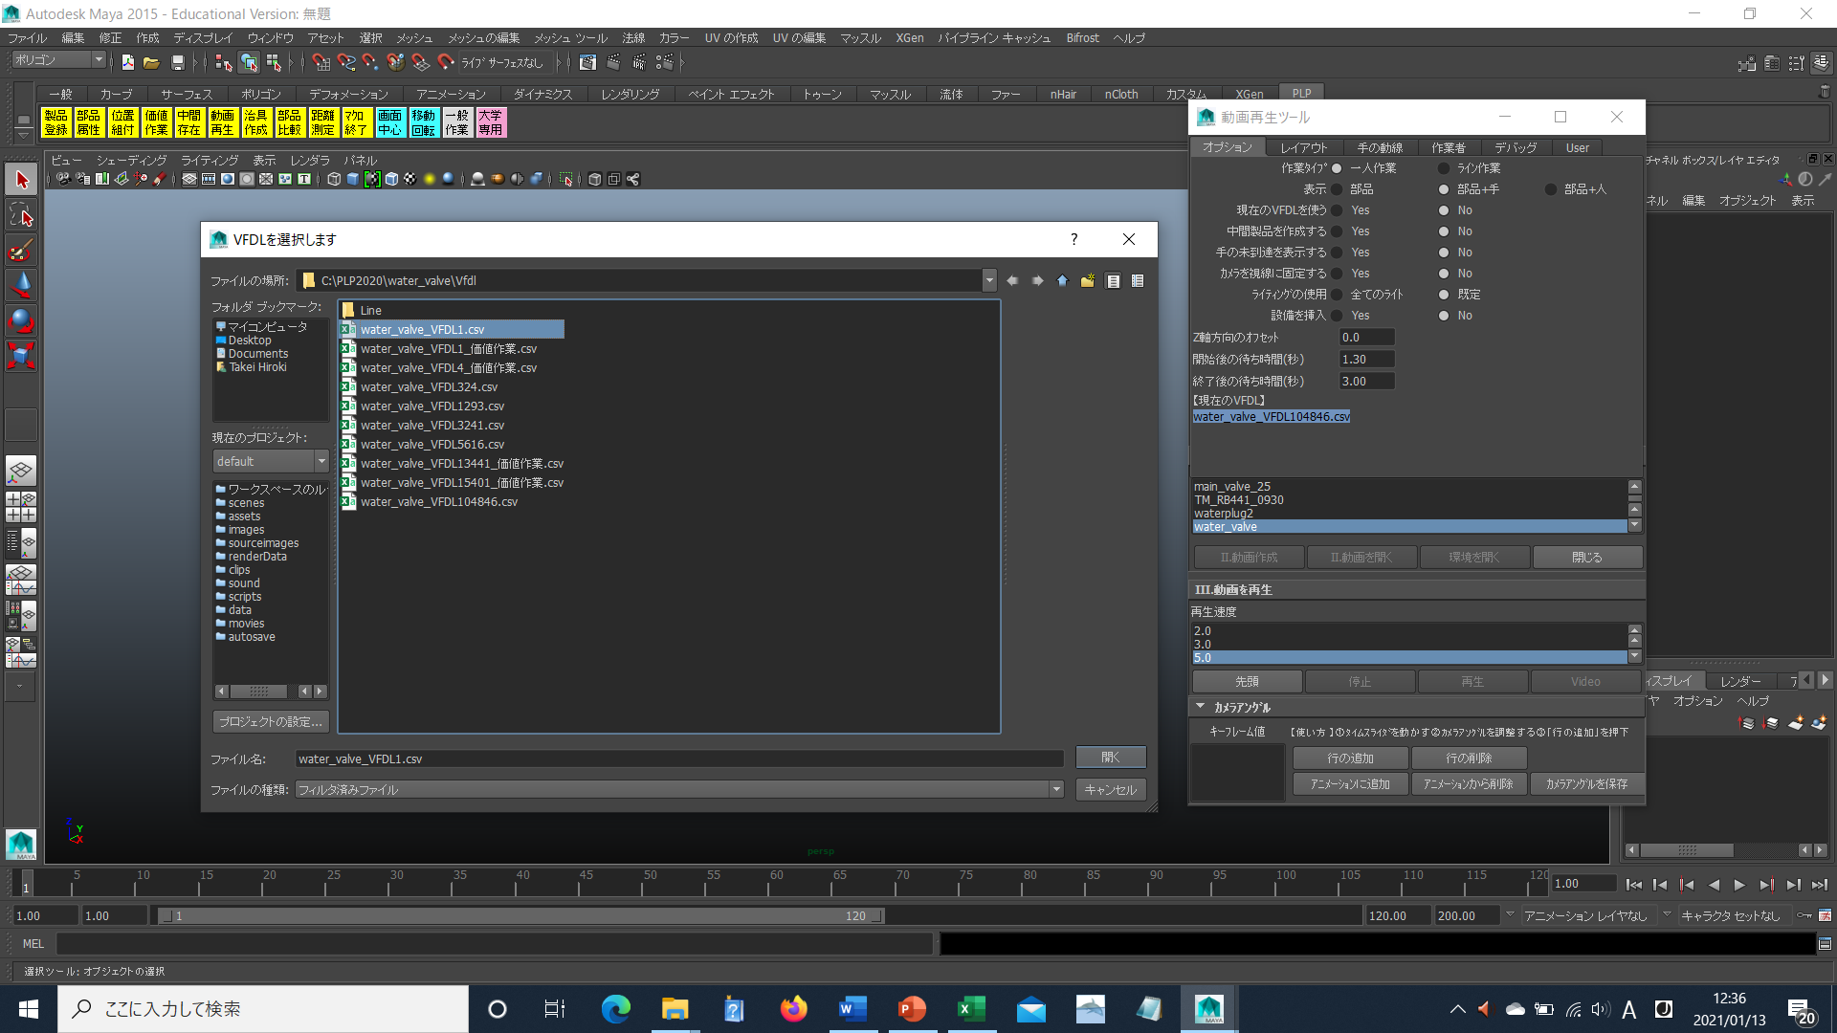
PLPシステムで動画を見る
PLPの動画再生をクリック
対象製品を選び動画作成をクリック
動画を作成したいVFDLを選択する

Slide 12
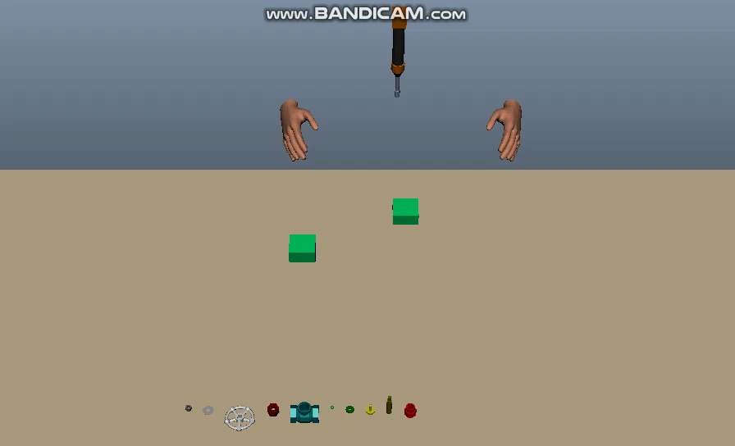
動作変更の例
指定した動作の動画が作成できる

